Slide 1

Dret + Relacions Internacionals
Notes:
Vista moderador: permet veure la presentació amb les notes de l'orador en un equip (el teu portàtil, per exemple), mentre que l'audiència la veu a pantalla sencera en altre equip. Per treure la vista moderador, cal deseleccionar l’opció a la pestanya “Presentació amb diapositives”.

Slide 2

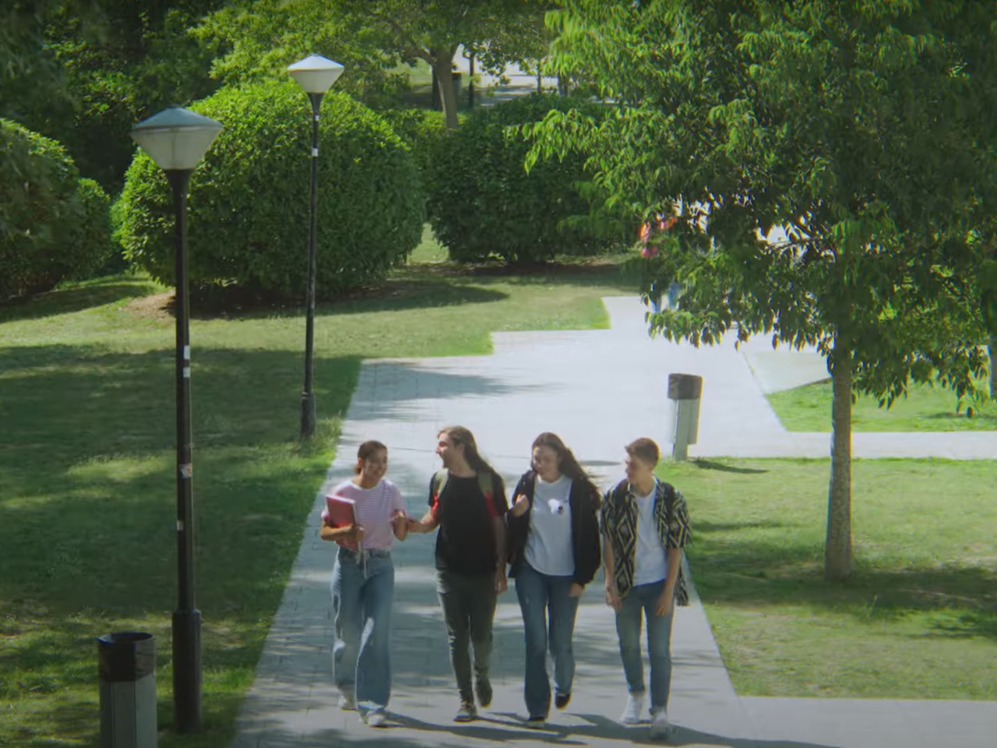



Un campus ple d’experiències
Més vídeos al canal YouTube de la UAB
Notes:
Vídeo de presentació de la UAB de 24 segons.

Slide 3









5 raons per triar la UAB
1
5
2
3
4

Slide 4

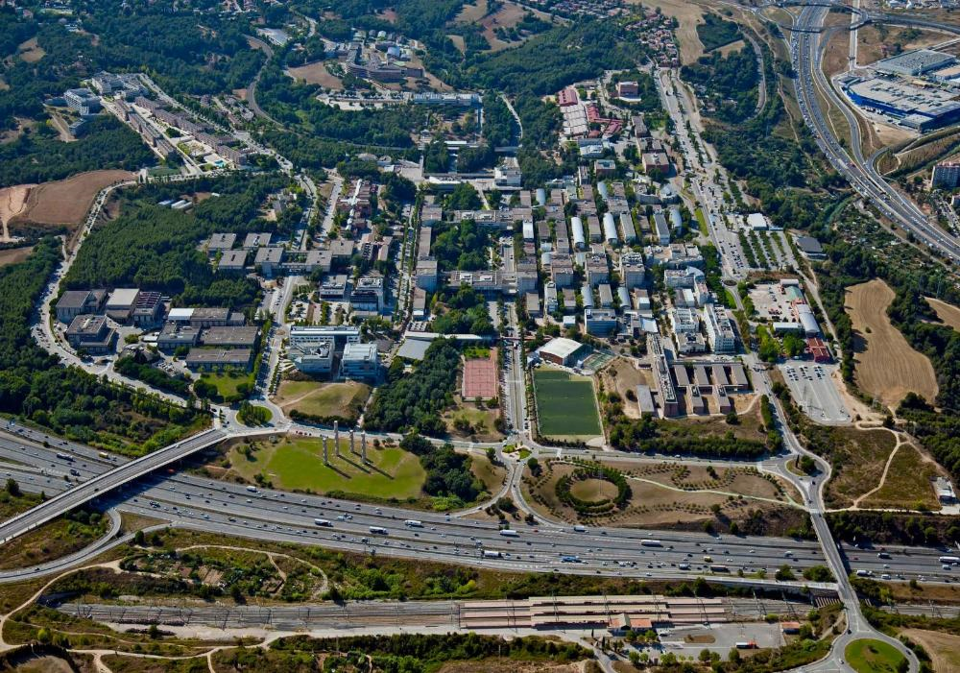
































Un campus únic
Facultats i Escoles
Idiomes
Botigues
Centres d’investigació
Participació i solidaritat
Tren
Biblioteques
Servei Assistencial
de la Salut
Busos
Vila Universitària
Bars i restauració
Zona verda
Esports
Cinema i teatre
InfoUAB
Veure més

Slide 5


Dret + Relacions Internacionals

Slide 6

Notes de tall
Batxillerat i CFGS
Dret + Relacions Internacionals | 12,886
Més grans de 25 anys
Dret+ Relacions Internacionals | 6,188
Nota de tall juny 2024
Veure més
Totes les ponderacions al Canal Universitats

Slide 7
Dret + Relacions Internacionals
És un dels únics dobles graus en Dret i Relacions Internacionals oferts en una universitat pública, amb el prestigi de la UAB.
Doble grau que permet adquirir una formació jurídica completa amb una visió i especialització en dret i polítiques internacionals, imprescindible en un món globalitzat.
Ofereix una interdisciplinarietat excepcional en un campus universitari i una forta empenta a la mobilitat europea i internacional dels estudiants, i fa una clara aposta per la docència en anglès de moltes de les assignatures.
Veure més

Slide 8
T’interessa si
Tens sensibilitat per la defensa dels drets i llibertats i per la justícia.
Tens interès pels problemes i reptes socials, econòmics i polítics des d’un vessant global i internacional
T’agradaria defensar davant els tribunals els interessos de les persones, de les empreses o de les administracions públiques.
Tens vocació de servei públic i voldries treballar especialment a la Unió Europea o en organitzacions internacionals.
T’agraden les institucions públiques, especialment en l’àmbit internacional o europeu.
T’agradaria donar assessorament legal a administracions, ONG o multinacionals amb un àmbit d’actuació supraterritorial.
T’agradaria representar administracions públiques, empreses o ONG en fòrums internacionals.

Slide 9

Així s’estructura el grau
Crèdits: 354 ECTS (5 cursos)
Places: 20
Horari: matí i tarda
Idioma: català, castellà i anglès
Veure +info horaris Facultat de Dret
Veure +info horaris Facultat de Ciències Polítiques i de Sociologia

Slide 10
Estructura del grau
1r curs (1r semestre):
Relacions Internacionals
Teoria del Dret
Organització Constitucional de l’Estat
Ciència Política
Història Econòmica Mundial
Economia Política
1r curs (2n semestre):
Relacions Internacionals
Dret constitucional I
Política i món contemporani
Ciència Política
Anàlisis de Polítiques Públiques
Economia Política
Veure més

Slide 11
Estructura del grau
2n curs (1r semestre):
Fonaments de Sociologia
Metodologia de l’Anàlisi Política
Dret Internacional Públic
Dret Penal I
Dret constitucional II
Sistema Internacional Contemporani
2n curs (2n semestre):
Fonaments de Sociologia
Metodologia de l’Anàlisi Política
Dret de la Unió Europea
Dret Penal II
Teoria de les Relacions Internacionals
Dret Civil I
Veure més

Slide 12
Estructura del grau
3r curs (1r semestre):
Dret Civil II
Dret del Treball i de la Seguretat Social I
Dret Penal III
Dret Administratiu I
Seguretat Internacional
3r curs (2n semestre):
Dret Civil III
Dret del Treball i de la Seguretat Social II
Dret Mercantil I
Dret Administratiu II
Economia i comerç internacional
Anàlisi i Resolució de Conflictes
Veure més

Slide 13
Estructura del grau
4t curs (1r semestre):
Dret Financer i Tributari I
Anàlisi de Polítiques Exteriors
Dret Mercantil II
Dret Processal I
Política Comparada I
Política Internacional Europea
Protecció Internacional dels Drets Humans
4t curs (2n semestre):
Dret Financer i Tributari II
Dret Civil IV
Dret Processal II
Política Comparada II
Processos Electorals al Món
Veure més

Slide 14
Estructura del grau
5è curs (1r semestre):
Dret Administratiu III
Organitzacions Internacionals
Dret Internacional Privat
El Canvi Social i la Globalització
Treball de Fi de Grau Dret
Treball de Fi de Grau Relacions Internacionals
5è curs (2n semestre):
La Democràcia en un Món Global
Polítiques Comunitàries
Treball de Fi de Grau Dret
Treball de Fi de Grau Relacions Internacionals
Veure més

Slide 15
Què n’aprendràs
A defensar els drets i llibertats i la justícia.
A defensar davant els tribunals els interessos de les persones, de les empreses o de les administracions públiques.
A assessorar legalment a administracions, ONGs o multinacionals amb un àmbit d’actuació supraterritorial.
A representar administracions públiques, empreses o ONGs en fòrums internacionals.

Slide 16
Què n’aprendràs?
A assessorar jurídicament en negociacions internacionals.
A gestionar problemes i reptes socials, econòmics i polítics des d’una vessant global i internacional.
Coneixeràs les institucions públiques, especialment en l’àmbit internacional o europeu.
Com treballar especialment a la Unió Europea o en organitzacions internacionals.

Slide 17
Sortides professionals
Organitzacions internacionals, com ara Nacions Unides, Consell d’Europa, i entitats supranacionals, com ara la Unió Europea.
Cos diplomàtic.
Administracions públiques de tots els nivells que tinguin la voluntat o necessitat d’intervenir en polítiques o accions Europees i Internacionals.
Associacions, ONG i lobbys internacionals o representats davant de les institucions de la Unió Europea.
Exercici de l’advocacia en totes les especialitats (civil, penal, administrativa, laboral, tributària, etc.) o de la procuradoria dels tribunals.
Exercici de la funció pública en àmbits diversos: judicatura, fiscalia, etc.
Veure més

Slide 18







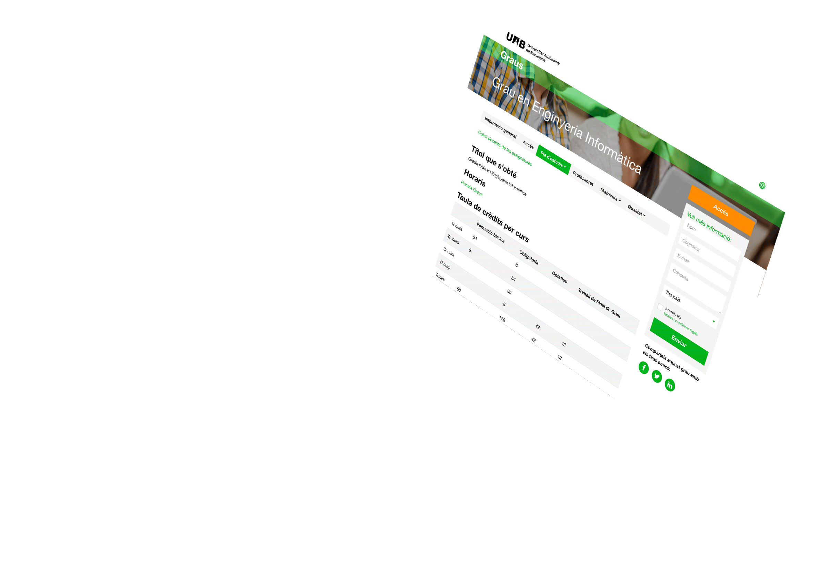

Més informació?
visita www.uab.cat
Veure més: www.uab.cat/graus
Notes:
A cadascuna de les fitxes de grau disposen de tota la informació detallada sobre l’estudi:
Pestanya Informació general, amb la nota de tall, preu, sortides professionals, ...
Pestanya Accés, amb nota de tall per via d’accés, codi de preinscripció, taules d’adaptació, ...
Pestanya Pla d’estudis, amb horaris, guies docents, competències, ...
Pestanya Professorat
Pestanya Matrícula, amb procediment de matrícula.
Pestanya Qualitat, amb informació sobre el Sistema de Garantia Interna de Qualitat de centres, dades estadístiques de l’estudi, ...
Els estudiants tenen l’opció de fer consultes via web.

Slide 19



Visita la UAB
Jornades de Portes Obertes
Dia de
les Famílies
5, 6 i 7 de febrer
10 de maig
Saló de l'Ensenyament
Visites al centres de secundària
26 al 30 de març
Gener - maig
Visites al campus
Gener - juliol... i també al Youtube de la UAB
Més activitats a www.uab.cat/visitalauab
Notes:
Cliqueu sobre l’activitat per a més informació.

Slide 20







Guies d’informació de la UAB
Descarrega’t les guies en PDF
Notes:
Guies d’informació amb informació detallada i enllaços per a més informació, sobre:
l’accés als estudis de grau des de Batxillerat, CFGS, titulats, Batxibac, estudiants internacionals, Més grans de 25, 45 i 40, ....
beques i ajuts generals i específiques de la UAB.
mobilitat i intercanvi, tipus d’intercanvi i possibilitats d’ajuts.
pràctiques i ocupabilitat, curriculars i extracurriculars.

Slide 21



Servei d’atenció a les NEE de la UAB
Si vols estudiar a la UAB i tens una necessitat específica de suport educatiu (NEE), adreça’t al PIUNE
Demana cita prèvia i et podrem orientar amb la preinscripció, les exempcions de matrícula, els estudis i les assignatures, la transició i acollida, etc.
El PIUNE et donarà suport durant tots els teus estudis a la UAB. Consulta a qui adreçar-te a cada facultat o escola.
Tota la informació a la web del PIUNE

Slide 22


Slide 23



Moltes gràcies
T’esperem a la UAB!
Descarrega’t els catàlegs de grau i més a: www.uab.cat/guies-pdf
Notes:
Els estudiants poden descarregar-se aquesta presentació i els plans d’estudi en PDF a l’adreça de la diapositiva. Aquesta adreça apareix igualment a la bola verda dels flyers i a la portada de tots els plans d’estudi.
Moment de les preguntes!
Us adjuntem una selecció de les preguntes més freqüents:
Què és un crèdit ECTS?
Quan dura un grau?
Què són les mencions?
Què vol dir preu públic?
Què és la nota de tall?

